Slide 1
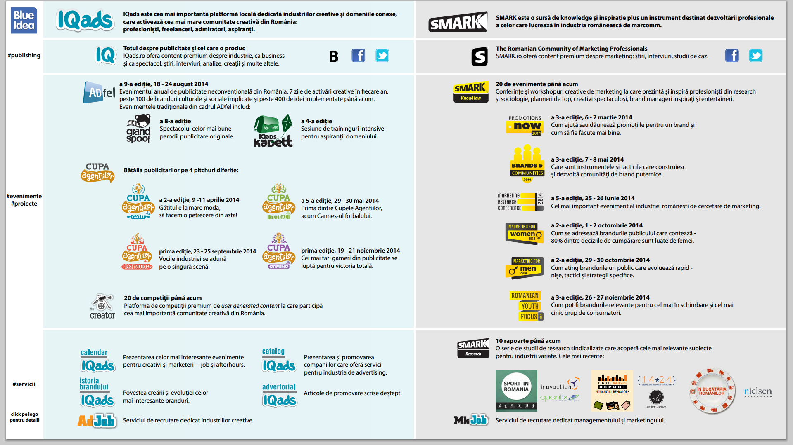
Calendarul evenimentelor IQads și SMARK în 2014

Slide 2
Evenimentele care urmează în 2014
ediția 9
18 – 24 august
ediția 4
15 – 24 august
ediția 1
23 – 25 septembrie
ediția 2
29 – 30 octombrie
ediția 2
1 – 2 octombrie
ediția 1
19 – 21 noiembrie
ediția 2
26 – 27 noiembrie
o nouă ediție
activată oricând
Evenimentele noastre reprezintă pentru branduri și agenții un cadru premium în care își pot activa comunicarea, acoperind cea mai importantă comunitate creativă din România (prin IQads), oamenii de marketing (prin SMARK) și un public generalist, pe baza influenței acestora.

Slide 3
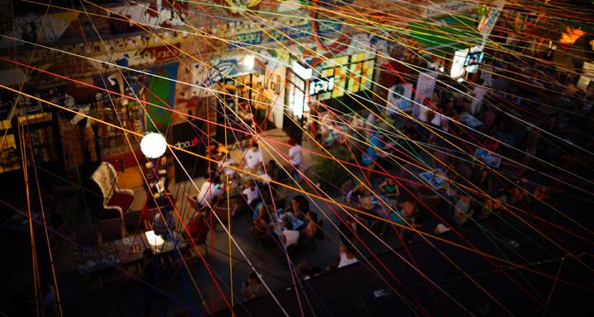
Singurul eveniment de publicitate neconvenţională din România
18 – 24 august 2014 | ediția 9 | Terasa Fabrica | ADfel.ro
un eveniment

Slide 4
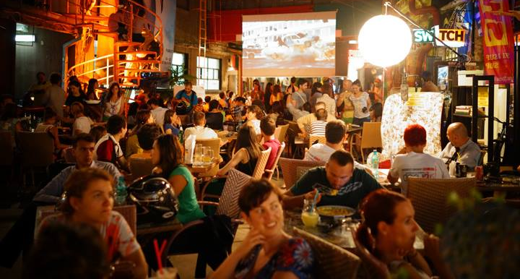
Vezi cum e la
MAKING OF, 6 min. | ARTICOL, 5 min.
Notes:
4

Slide 5
Totul într-o propoziție
ADfel e locul unde în fiecare an ieșitul în oraș are final neașteptat: singurul eveniment de branded entertainment din România și cel mai mișto playground al publicității create la noi, unde vin peste 7.000 de oameni ca să fie surprinși, în 7 zile de activări neconvenționale și proiecții, de la 100 de branduri și organizații implicate, cu peste 400 de idei implementate, în cele 8 ediții de până acum.
Merită să vezi best of ADfel 2013
Video, 5 minute: iqads.ro/podcast/1050
Articol, 5 minute: iqads.ro/articol/26772/

Slide 6
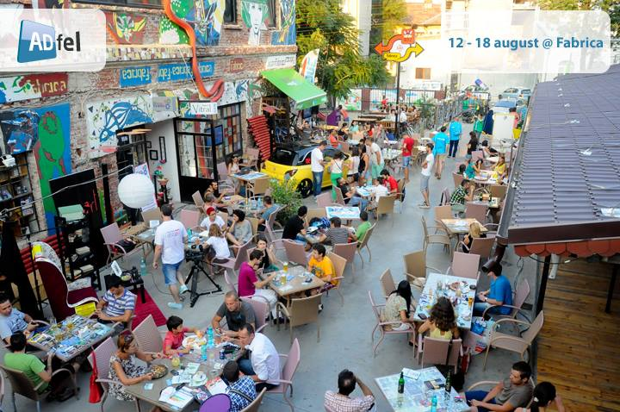
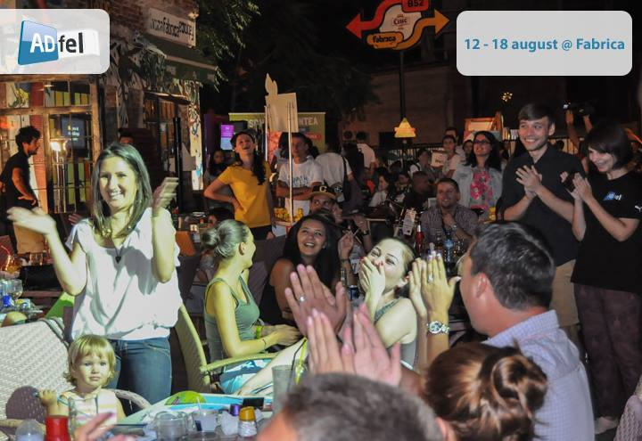
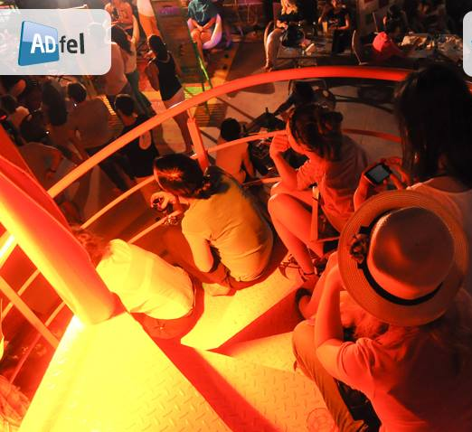
Pentru cine e ADfel
Pentru agenții: locul unde se fac cele mai deștepte activări din Romania, care ajută la (new) business și care motivează creativ echipa
Pentru branduri: locul unde 7.000 de participanți și 500.000 de oameni atinși de campanie chiar sunt interesați și deseori fascinați de publicitate
Pentru participanți: locul unde publicitatea chiar e mișto (din nou)

Slide 7
Ce facem la ADfel?
ADfel reunește oportunități de sponsorizare care însumează 40 de zile, din care evenimentul de 7 zile este punctul central:
happening-uri şi execuţii neconvenţionale create de cele mai importante branduri cu agențiile lor, cu IQads, sau în parteneriat ex: Absolut la ADfel 2012
competiții de creație înainte şi/sau în timpul şi/sau după eveniment ex: Battle of the Six Words by Axe Excite
ADfel Galleries, expoziţie a celor mai bune neconvenţionale din lume (inclusiv RO) ex: ADfel Galleries 2013
Zilele Culturale ADfel, în care fundaţii, ONG-uri şi alte instituţii culturale şi sociale îşi promovează neconvenţional initiaţivele ex: Zilele Culturale ADfel 2013
Grand Spoof, singurul concurs de parodii publicitare din România ex: GrandSpoof 2013
Atelierele IQads Kadett, sesiune de traininguri intensive pentru tinerii aspiranți la o carieră în marcomm

Slide 8
Promovarea dedicată brandului
BRAND
campanie dedicată (online, radio, print)
campanie editorială (articole, PR)
40 de zile de campanie
7 zile de eveniment offline
7.000 de participanţi
reach al brandului în asociere cu ADfel: 500.000+ oameni
competiţii creaţie
buzz, viralizare, reţele sociale
execuţii inovative şi/sau happeninguri smart

Slide 9
Coordonatele ediţiei 2014
Durata proiectului: 40 zile (online + offline)
Durata comunicării: 40 zile (media, buzz, PR, reţele sociale, viralizare) Durata evenimentului offline: 7 zile, 18 – 24 august 2014, Fabrica Interacţiune la locul de desfăşurare: cca 7.000 participanţi Reach per brand (via media, buzz, PR, reţele sociale): 500.000+ oameni

Slide 10
Buget
Bugetul de participare la ADfel: 5.000 – 15.000 EUR
Bugetul este calculat în funcţie de:
numărul de activări ale brandului la ADfel (1 – oricate)
numărul de zile ale brandului la ADfel (1 – 7)
vizibilitatea activărilor la ADfel (poziția în terasă, spațiul ocupat etc.)
amploarea campaniei media
amploarea activităților conexe (ex: competiții de creație online etc.)
Bugetul include:
Asocierea cu ADfel, acces la publicul și renumele evenimentului
Conceperea activităților de brand și/sau consultanță pentru activitățile propuse de agenție
Campania media asociată prezenței la eveniment: concepere și/sau consultanță (10 saptamani, online, radio, print)
Campania editorială, PR, viralizare
Making-of dedicat + follow-up
Bugetul nu include:
- Costurile logistice pentru activările de la eveniment:
producţie
implementare

Slide 11
Case studies
Ideile și implementarea pentru ADfel sunt realizate pentru branduri de: agențiile curente / departamentele de marketing sau de IQads sau de agenții și IQads. IQads oferă consultanță pentru oricare din ideile implementate.
[ADfel 2013] La Festa 3 in 1, idee și implementare by Lowe: Cabina Menage a Trois, photobooth în care te combinai cu oameni random din terasă, ca să faci poze care să pară că ați ajuns direct în pat Video, 2 minute: http://www.iqads.ro/podcast/919
[ADfel 2012] ABSOLUT VODKA, idee și implementare by Geometry Global (G2): Absolut Composer, activarea la care oricine devenea un compozitor genial, controlând impecabil o orchestră simfonică live, folosind doar o orgă de lumini Video, 3 minute: http://www.iqads.ro/podcast/643
[ADfel 2011] Jameson, idee și implementare by IQads: Jameson a dat viață platformei de brand easy going Irish, promovând și competiția de film globală Done in Sixty Seconds: de la filme recreate live pe scenă la concursuri smart Video, 4 minute: http://www.iqads.ro/podcast/635/

Slide 12
Mai multe resurse despre ADfel
Pentru o și mai bună înțelegere a evenimentului sau ca să creați activări la ADfel, mai sunt disponibile următoarele resurse:
prezentarea generală ADfel: detaliat, PDF: http://www.iqads.ro/mediacontinut/prezentari/ADfel_2014_General_RO.pdf detaliat, PPT: http://www.iqads.ro/mediacontinut/prezentari/ADfel_2014_General_RO.pptx
scurt, PDF: http://www.iqads.ro/mediacontinut/prezentari/ADfel_2014_Short.pdf
scurt, PPT: http://www.iqads.ro/mediacontinut/prezentari/ADfel_2014_Short.pptx
case studies și best practices ADfel, detaliate: http://www.iqads.ro/mediacontinut/prezentari/ADfel_Case_studies_2012-2008.pdf
puncte de contact recomandate în Fabrica: http://www.iqads.ro/mediacontinut/prezentari/ADfel_Fabrica_Descrierea_locatiei.pdf
Notes:
12

Slide 13
Sesiune de traininguri intensive pentru aspiranții la o carieră în comunicare și marketing 15 – 24 august 2014 | ediția 4 | Terasa Fabrica | atelierele.IQadsKadett.ro

Slide 14
Despre IQads Kadett
În perioada 2009-2012, IQads Kadett a fost cea mai amplă modalitate profesionistă din România prin care sunt identificați tinerii cu potențial pentru o carieră în marcomm, cu selecție, pregătire și plasare pe tot parcursul anului, legătura între mediul academic şi industria de marcomm
Din 2014, IQads Kadett continuă sub forma Atelierelor IQads Kadett: program intensiv de training-uri și sesiuni de coaching cu profesioniști de top din marcomm pentru aspiranții la o carieră în domeniu sau pentru juniorii deja angajați.
Pentru agenții: locul unde pot fi activate credibil platforme de comunicare legate de educație, tineret, dezvoltare, employer branding, dar și recrutare premium pe un brief real
Pentru branduri: locul unde pot fi atinși tinerii de top interesați de marcomm; recrutare premium pe un brief real, employer branding
Pentru participanți: locul unde arzi etapele și te pregătești de marcomm în 10 zile intense

Slide 15
Argumente pentru brand
Brandul sprijină formarea și dezvoltarea profesională a tinerilor aflați la început de drum, are modalități de recrutare extinse și oferă oportunități celor mai buni dintre ei.
IQads Kadett reprezintă cea mai importantă și mai vizibilă modalitate de formare ongoing a tinerilor care aspiră la o carieră în industria de marcomm, acoperind la nivel generalist cele mai importante 10 tipuri de job-uri din domeniu.
Prin această asociere, putem facilita interacțiunea dintre brand și cei mai buni tineri interesați de o carieră în marcomm, filtrați prin program, printr-o comunicare personală cu ei, generând un aport semnificativ pentru brand pe partea de employer branding.

Slide 16
Desfășurarea
Brandul oferă suport tinerilor interesați de advertising care vor un modul intensiv de acumulare de cunoștințe și experiență concretă, acumulată organic
Inițial, tinerii interesați de Atelierele IQads Kadett sunt selectați pe baza CV-ului și a 2 texte argumentative referitoare la campania lor preferată și la departamentul în care ar vrea să lucreze
Ulterior, selectăm pe cei mai buni dintre cei înscriși pentru un program de traininguri intensive de publicitate cu profesioniști în marcomm, foarte vizibil în media, asociat brandului
Timingul etapei:
3 săptămâni: înscrierea participanților, selectarea celor mai buni 25
9 zile (15-24 august, la Fabrica): traininguri intensive pe echipe de câte 5 și cea mai exclusivistă formă de pregătire pentru cei mai buni tineri care lucrează direct cu profesioniști, de la brief până la prezentarea finală: strategie, art, copy, sales
2 zile: evaluare internă, analiza prezentărilor + alegerea finaliștilor
2 săptămâni: follow-up, interviuri cu câștigătorii, materiale despre atmosfera din agențiile unde ajung

Slide 17
Case study
Ideile și implementarea pentru Atelierele IQads sunt realizate pentru branduri de: agențiile curente / departamentele de marketing sau de IQads sau de agenții și IQads. IQads oferă consultanță pentru oricare din ideile implementate.
Atelierele IQads Kadett 2011, oferite de Grolsch: Cei 25 de participanți au învățat timp de la șase traineri din zonele de strategie, creație și client, prezentand la final rezolvarile brief-ului dat de Grolsch. Articol, 3 minute: http://www.iqads.ro/articol/14685

Slide 18
Bugetul
Bugetul pentru asocierea cu IQads Kadett este de 5.000 €
Bugetul include:
campania media asociată evenimentului
activările brandului de la eveniment
activităţile de PR, viralizare

Slide 19
ediția 1
23 – 25 septembrie
ediția 1
19 – 21 noiembrie
ediția 3
aprilie 2015
ediția 6
mai 2015

Slide 20
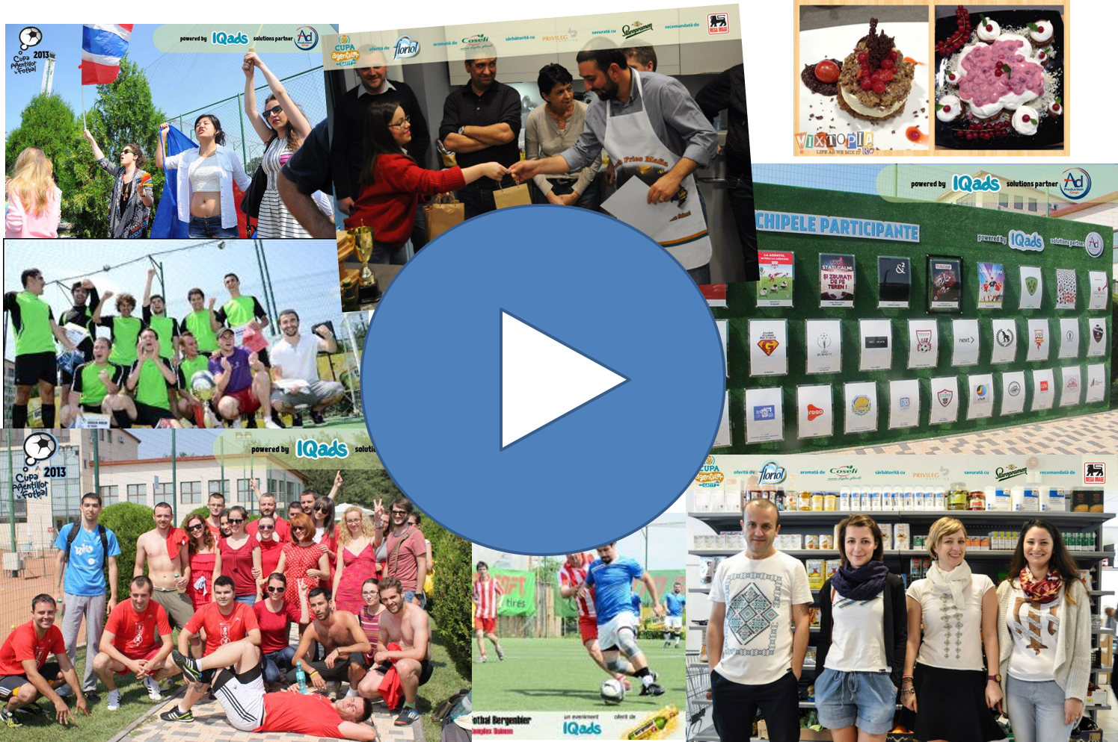
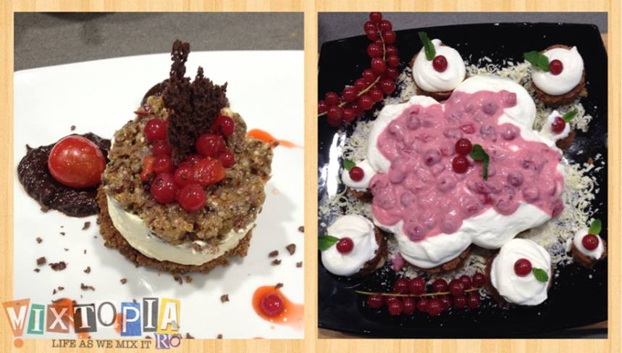
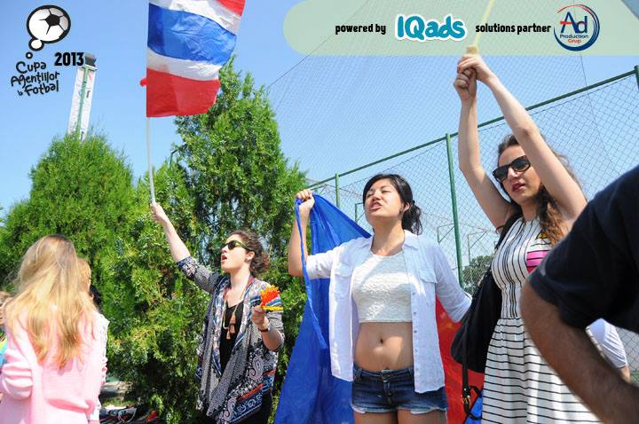
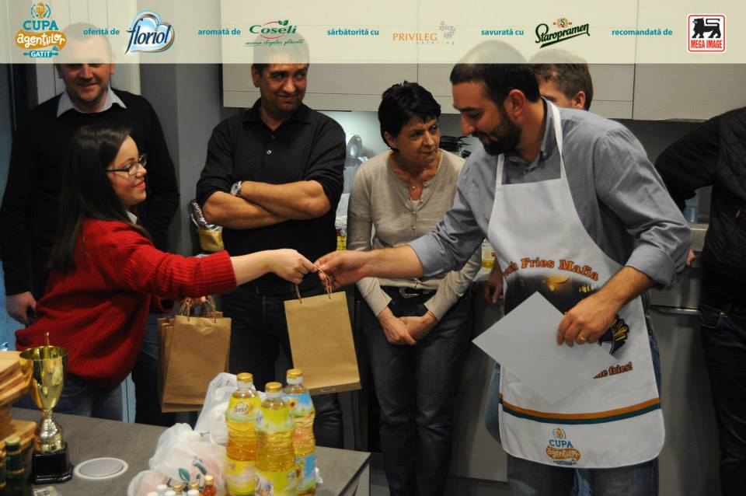
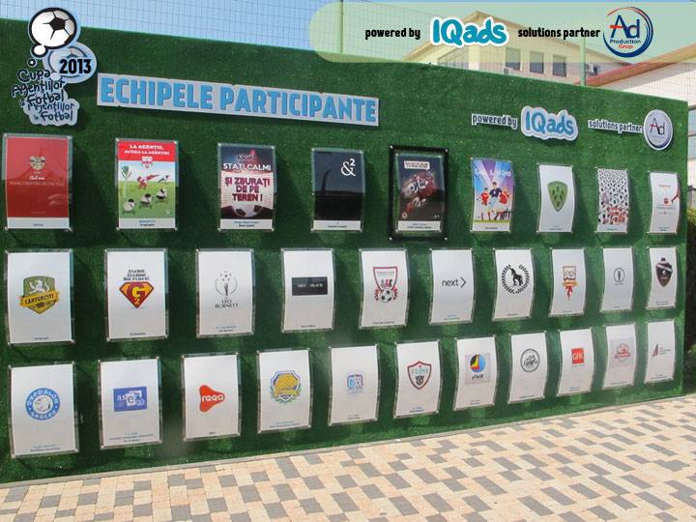
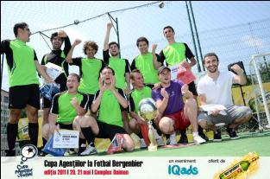
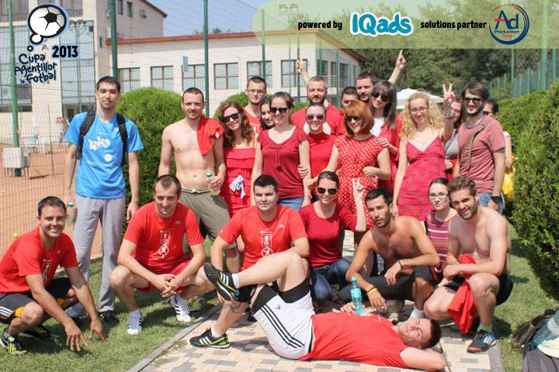
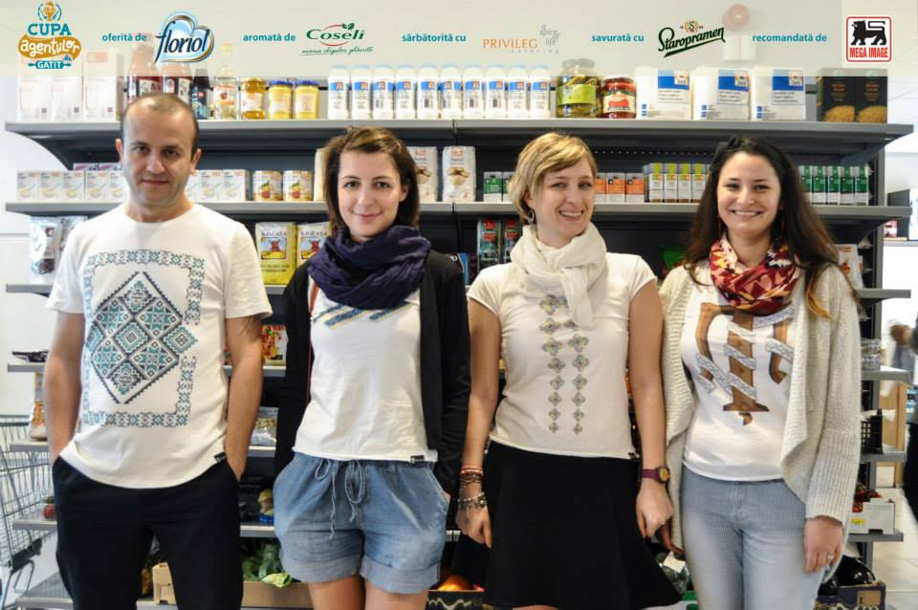
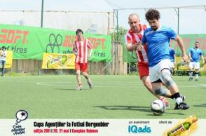
Vezi cum e la Cupe
Vezi fotbal în 5 minute
Vezi gătit în 5 minute

Slide 21
Promovarea brandului la Cupe: overview
10 săptămâni de campanie
3 zile de eveniment
500+ participanți
reach al brandului
500.000+ oameni
campanie dedicată (online, radio, print)
campanie editorială (articole, PR)
competiție creație
- buzz, viralizare, rețele sociale
branding, sampling, activări

Slide 22
un eveniment
Singura competiție de karaoke și show pentru oamenii de marcomm din România
23 – 25 septembrie 2014 | CupaAgentiilor.ro/Karaoke

Slide 23
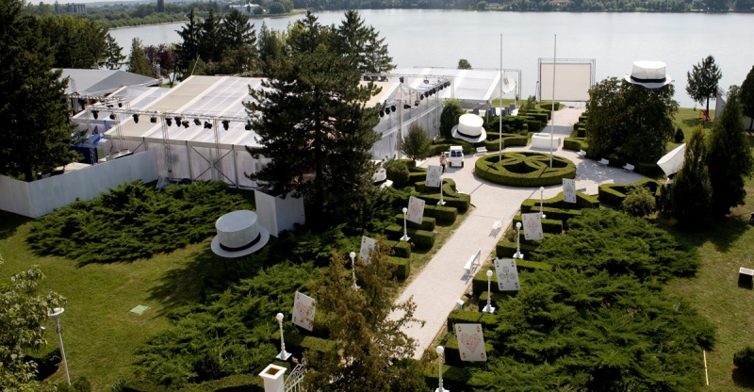
3 zile și o mare scenă pe care publicitarii cântă solo, în formații sau în duet cu vedete, cu band live pe spate și cu fanii urlând în public. Plus starurile publicității cu bandurile lor.
Participanți: 500+ de publicitari. Reach: 500.000+ de oameni care văd Cupa și brandurile ei

Slide 24
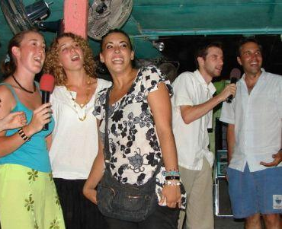
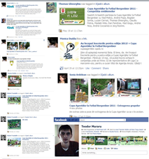
Spectacolul Cupei
Marea scenă
Showmanii din marcomm
Fani + Profesioniști
Campanie media & activări
Competiții de creație
Buzz, viralizare, ego

Slide 25
Cupa Agențiilor la Karaoke
Vocile industriei se adună pe o singură scenă.
Cel mai important eveniment de karaoke pentru industria creativă din România, aflat la prima ediție pe 23, 24 și 25 septembrie 2014
Premieră. Cupa este singurul eveniment care oferă o scenă comună celor pasionați de karaoke din agenții
Accesibilitate. Va exista un repertoriu liber și repertoriu impus, tocmai pentru a stimula participarea - sunt bineveniți maniacii, pasionații și începătorii + suporterii lor
Prestigiu. Ajung la nivelul următor, de la confruntările în grup restrâns la o competiție cu toată industria, pe aceeași scenă
Fun. Conținutul cupei și activitățile din jurul său o vor face interesant de urmărit, atât pentru cei implicați direct cât și pentru cei care o privesc de la distanță
Endorsement. Organizată cu o frecvență anuală, Cupa va deveni rapid un eveniment tradițional de reîntâlnire a oamenilor din breaslă

Slide 26
Activitățile Cupei: competiție
Din partea fiecărei agenții se pot înscrie soliști sau trupe: estimăm 30 de agenții x 2 - 10 reprezentanți + 200 de suporteri
Fiecare echipă are 3 urcări pe scenă, fiecare de maxim 5 minute: - un cântec la liberă alegere, solo sau band - un cântec pe o melodie din portofoliul Cat Music, solo sau band - un cântec în duet cu o vedetă Cat Music și/sau cu live band-ul Cat Music
Fiecare echipă va trebui să-și construiască o identitate: nume și logo
Evoluția pe scenă a fiecărei echipe va fi votată de un juriu profesionist (advertising, muzică, showbiz), cu note de la 1 la 10
Logistică: scenotehnică, catering, hostesse, cupe, eveniment de premiere

Slide 27
Activitățile Cupei: branduri
Posibilități extinse pentru activări de brand, online și offline
Câteva startere posibile (customizate per request pentru fiecare brand):
Branding la locație: în sală, pe scenă, în perimetru etc.
Activări înainte de eveniment:
Competiții de creație pentru branduri, legate de profilul brandului și al competiției
Activări ale partenerilor în agenții
Activări la eveniment:
Zona VIP / Smoking Lounge / Interview Area
Zona de pregătire de show: machiaj, coafură, masaj, training vocal
Product demos: produse, servicii, în zone dedicate
Mașina oficială
Partener al transmisiei live
Camera afonilor
Competiție de lipsyncing
Show-uri prezentate de cântăreți profesioniști (publicitari sau nu)
Reprezentant al brandului în juriu
Premii speciale, inventate după profilul brandului
Activări după eveniment:
Premii trimise în agenții
Activări ale partenerilor în agenții

Slide 28
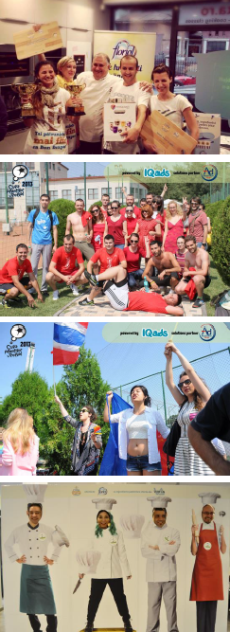
Case studies Cupe
[Cupa Agențiilor la Karaoke 2014] Cat Music ca naming sponsor concept și implementare by IQads & Cat Music Naming sponsor fondator, Cat Music aduce artiștii săi în duet cu agențiile, pentru a promova B2B serviciile de artist management și music licensing
[Cupa Agențiilor la Gătit 2014] Floriol ca naming sponsor concept și implementare by Floriol Naming sponsor fondator (la fel ca în 2013), Floriol a creat un event high profile pentru publicitari, susținut de la prima ediție Vezi making of Floriol, 4 min.: http://www.iqads.ro/podcast/1083
[Cupa Agențiilor la Gătit 2013] Verla ca partener de producție concept și implementare by IQads Verla (importator de materiale pentru producția publicitară) a atins în premieră agențiile de publicitate în 2013 oferind materialele sale ca suporturi creative pentru publicitari, în 11 puncte de contact Vezi making of Verla, 4 min.: http://www.iqads.ro/podcast/980
4. [Cupa Agențiilor la Fotbal 2013] AdProduction ca partener de soluții concept și implementare by IQads AdProduction a integrat la CAF materialele sale și a creat o competiție de creație care să demonstreze că sunt croitori de producție publicitară Vezi making of AdProduction, 4 min.: http://www.iqads.ro/podcast/870
Notes:
28

Slide 29
Bugetul
Bugetul variază între 3.000 – 7.000 EUR și include:
Asocierea cu evenimentul
Conceptul activităților de brand și/sau consultanță pentru activitățile propuse de agenție
Campania media asociată evenimentului: creație și implementare (10 săptămâni, online, radio, print)
Campania editorială, PR, viralizare
Making of + folllow-up
Bugetul este proporțional cu:
Numărul activărilor la eveniment
Numărul de zile în care brandul e vizibil la eveniment (1-3)
Amploarea activărilor
Amploarea campaniei media
Bugetul nu include:
Implementarea activărilor la eveniment
Alte elemente aduse suplimentar
Notes:
29

Slide 30
Mai multe resurse despre Karaoke
Pentru o și mai bună înțelegere a evenimentului sau ca să creați activări la Cupa Agențiilor la Karaoke, mai sunt disponibile următoarele resurse:
prezentarea generală: http://www.iqads.ro/mediacontinut/prezentari/Cupa_Agentiilor_la_Karaoke_2014_RO_General.pdf
http://www.iqads.ro/mediacontinut/prezentari/Cupa_Agentiilor_la_Karaoke_2014_RO_General.pptx
Notes:
30

Slide 31
un eveniment
Singura competiție de gaming pentru oamenii de comunicare și marketing din RO
19 – 21 noiembrie 2014 | CupaAgentiilor.ro/Gaming

Slide 33
Cupa Agențiilor la Gaming
Cei mai tari gameri din publicitate se luptă pentru victoria totală.
Cel mai important eveniment dedicat pasionaților de gaming din industria creativă din România, aflat la prima ediție, pe 19, 20 și 21 noiembrie
Premieră. Cupa este singurul eveniment care oferă un playground comun celor pasionați de gaming din agenții
Accesibilitate. Jocurile din competiție au fost alese tocmai ca să stimuleze participarea - sunt bineveniți maniac gamers, casual gamers și newbies + suporterii lor
Prestigiu. Gamerii urcă la nivelul următor, trecând de la confruntările în grup restrâns la o competiție desfășurată cu toată industria
Fun. Conținutul cupei și activitățile din jurul său o vor face interesant de urmărit pentru toți cei prezenți și în același timp, e o formă neconvențională de teambuilding pentru agenții și un spectacol pentru pasionați
Endorsement. Organizată cu o frecvență anuală, Cupa va
deveni rapid un eveniment tradițional de reîntâlnire a
oamenilor din breaslă

Slide 34
Profil participanţi
Profesionişti care activează în marcomm:
Maniac gamers: cei cu multă experiență, au o zonă dedicată gamingului în agenție și/sau organizează întâlniri tradiționale cu adversarii de gaming, au skilluri și vocabular, joacă încrâncenat, vin pentru ego;
Casual gamers: cei care au mai jucat, au ceva vocabular, joacă mai mult pentru fun;
Newbies: cei pentru care gamingul e mai mult o experiență pe care vor s-o încerce, au jucat când erau mai tineri și au prins gustul, joacă cel mai relaxat, vin pentru socializare și fun;
Suporteri: vin aduși de gameri sau ca să-și susțină colegii și ca să apere gloria agenției.
Participanți direcți: 200+ în cele 3 zile de Reach campanie: 400.000+
Durată campanie: 10 săptămâni
Beneficii ale asocierii
Pentru agenții: locul unde se pot realiza activări, demo creativ și competiții dedicate mai multe tipuri de branduri: pentru snacks, băuturi răcoritoare, energizante etc.
Pentru branduri: locul unde se strâng cei publicitarii pasionaţi de gaming, care se luptă for the ultimate win
Pentru participanți: locul unui teambuilding și chiul creativ cu industria, luptă de ego
Branduri prezente în 2014: nici unul confirmat până în acest moment

Slide 35
Mecanism
Jocuri din cele mai populare 3 categorii: fotbal, racing, shootere – jocurile fiind cele mai fun pentru sistem multiplayer, cele mai bune jocuri dpdv rating, cele mai ușor de jucat și pentru un nivel de începător
În total: 6 grupe, 24 de echipe, 5 jucători / echipă, maxim 3 rezerve (între 120 și 192 de jucători) și meciuri de 15 minute
Punctajele fiecărei echipe de la fiecare meci sunt transformate în note, de la 1 la 10, iar cele mai bune 2 echipe din fiecare grupă se califică mai departe
Activări de brand
Posibilități extinse pentru activări de brand, în pauzele dintre jocuri / în paralel cu acestea
Câteva startere:
Demo-uri făcute de gameri profesioniști: live sau înregistrate
Zona de antrenament oferită de brandul partener
Ecrane multitouch cu minigames simple
Sampling / branding la locație, pe echipamentul jucătorilor
Alte jocuri: pe mobile, boardgames, jocuri retro: tetris, snake…

Slide 36
Bugetul
Bugetul variază între 3.000 – 7.000 EUR și include:
Asocierea cu evenimentul
Conceptul activităților de brand și/sau consultanță pentru activitățile propuse de agenție
Campania media asociată evenimentului: creație și implementare (10 săptămâni, online, radio, print)
Campania editorială, PR, viralizare
Making of + follow-up
Bugetul este proporțional cu:
Numărul activărilor la eveniment
Numărul de zile în care brandul e vizibil la eveniment (1-3)
Amploarea activărilor
Amploarea campaniei media
Bugetul nu include:
Implementarea activărilor la eveniment
Alte elemente aduse suplimentar
Notes:
36

Slide 37
Mai multe resurse despre Gaming
Pentru o și mai bună înțelegere a evenimentului sau ca să creați activări la Cupa Agențiilor la Karaoke, mai sunt disponibile următoarele resurse:
prezentarea generală: http://www.iqads.ro/mediacontinut/prezentari/Cupa_Agentiilor_la_Gaming_2014_RO_teasing.pdf
Notes:
37

Slide 38
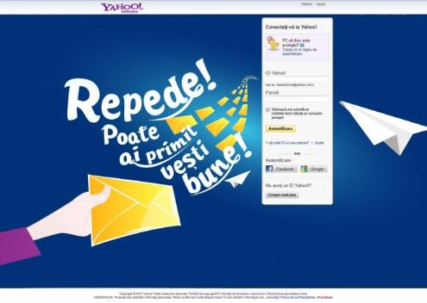
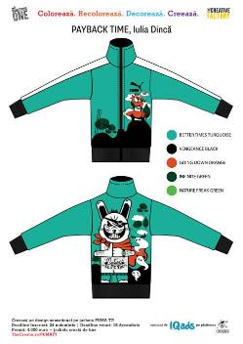
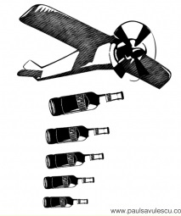
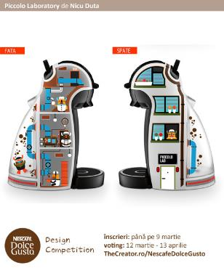
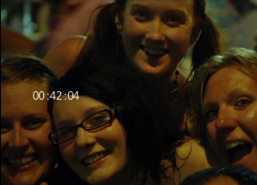
Competiții de creație pentru cea mai importantă comunitate creativă din România
powered by

Slide 39
Publicul activat de TheCreator
Target iniţial: influenţatorii, creativii care vor înscrie lucrările
Profesionişti ai industriilor creative şi cei interesaţi de publicitate
- Pasionaţi: Oameni care nu urmăresc publicitatea pasiv, ci judecă reclamele, au opinii, intră pe IQads, sunt foarte brand-aware şi au ad-uri favorite
O parte din ei aspiră / se pregătesc pentru o carieră într-una din industriile creative
- Profesionişti: publicitate, film, video, design, alte industrii creative.
Target derivat: răspândacii, cei care vor disemina înscrierile
Public conectat cu cei din prima categorie: prieteni în viaţa reală, prieteni sau followeri pe Facebook şi Twitter, cititori ai blogurilor scrise de aceştia etc.
Aceștia îi privesc pe influențatori ca lideri de grup, care le marchează gusturile în materie de advertising şi creativitate în general

Slide 40
Direcția de asociere cu brandul, într-un slide
Direcția: Creăm awareness și înscrieri de calitate pentru competiția organizată de brand, provocând cea mai importantă comunitate creativă din România, printr-o competiţie de creație centrată în jurul brandului, a unui produs sau a unui proiect.
Competiţie de creație pentru cea mai importantă comunitate creativă din România
Durata: 8-10 săptămâni: înscrieri + vot în paralel
Reach: 500.000 de oameni
Buget: 10.000 EUR include toate cele necesare lansării și desfășurării competiției: creație, brief, regulament, campanie, media, PR, managementul înscrierilor, plus premii de 3.000 EUR brut (valoare recomandată)
Tipul creațiilor și estimare participare:
design: circa 150 de creații premium, originale, care devin proprietatea brandului
scurtmetraj: circa 50 de filme finaliste, care devin proprietatea brandului
Exemplu de competiție cu creații valorificate 2 ani:
În 2011, organizam competiția de design pe jacheta PUMA T7: aici
În 2012, produceam cele 4 jachete câștigătoare, unicat. Printre câștigători era și o creație by Lana, designeriță română foarte pe val: RO2
În 2013, s-a lansat jacheta în serie super limitată de 15 bucăți, în PUMA Concept Store din AFI. Lansarea a fost o altă activare offline, promovată cu un Harlem Shake: Etno Shake

Slide 41
Beneficii ale asocierii
Pentru agenţie: oportunitatea de a propune unui brand o competiţie de creaţie cu sute de înscrieri premium, care devin apoi proprietatea brandului. Aceste înscrieri pot deveni apoi content pentru social media, evenimente etc. Competiţiile pot veni din partea unor branduri deja cool sau a unor branduri care vor să-şi crească percepţia de coolness.
Pentru brand: interacţiune cu cea mai mare comunitate creativă din România
Pentru participanţi: un pretext pentru a fi creativ, o şansă de a fi remarcat de industrie, un ego booster
Branduri care vor organiza competiţii creative în 2014: Dero

Slide 42
ÎNSCRIEREA LUCRĂRILOR
TOP
8 săptămâni: Lucrările finaliste sunt publicate pe măsura aprobării
1 săptămână
Promovarea câştigătorilor
VOTING PUBLIC + JURIU
8 săptămâni: Recomandat: Profesionişti (70%), Public (30%)
Promovarea votului
campanie media: bannere: 500k afişări, branding
comunitatea IQads: newslettere, 20k membri activi
social media: updates, peste 120k fans & friends
PR, buzz
la final, promovarea câştigătorilor: conţinut editorial, propagare oficială pe reţele sociale
Superbuzz generat de concurenţi
Propagarea creaţiilor finaliste de către concurenţi
“Campanie electorală” pentru fiecare înscriere
Promovarea înscrierilor
campanie media: bannere: 500k afişări, branding
comunitatea IQads: newslettere, 20k membri activi
social media: updates, 120k fans & friends
PR, buzz
Buzz generat de concurenţi
reţele sociale, bloguri, prieteni
amploarea promovării
branded reach pentru campanie + buzz: peste 500.000 oameni

Slide 43
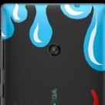
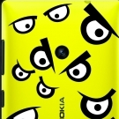
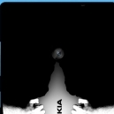
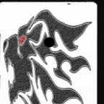
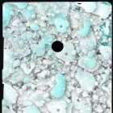
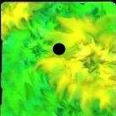
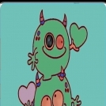
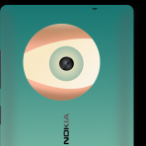
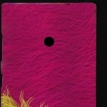
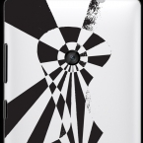
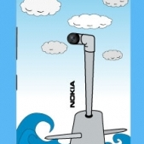
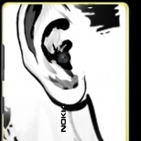
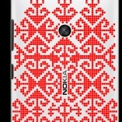
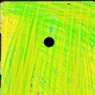
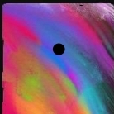
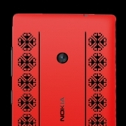
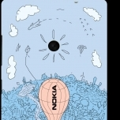
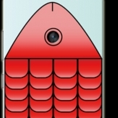
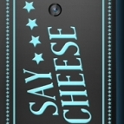
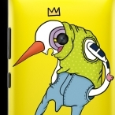
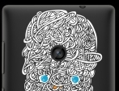
2013 / Nokia Lumia Design Competition
Descriere: Nokia a propus tuturor pasionaților de design să se gândească la cât mai multe moduri fun de a accesoriza noul smartphone Nokia Lumia 520, astfel încât să fie și un manifest personal creativ și amuzant. Au fost acordate 6 premii, dintre care 3 speciale, plus câte un smartphone personalizat cu design-ul câștigător pentru fiecare premiant.
Brief pe scurt: Demonstrează-ne că știi să găsești ceva distractiv în tot ce te înconjoară. Personalizează spatele detașabil al noului smartphone Nokia Lumia 520 printr-un design unic și original, creat de tine, care să-i amuze până și pe cei mai critici prieteni ai tăi. Ca în orice lucru distractiv, nu există limite. Exprimă-te creativ și lasă loc imaginației. Fii curios, explorează și fii original.
Înscrieri: 5 săpt., 17 iulie – 21 august 2013
Vot: 9 săpt., 17 iulie – 16 septembrie 2013
Reach total: 300.000+ oameni (TheCreator)
Creații: 660 înscrieri / 428 finaliste
Vezi finalistele

Slide 44
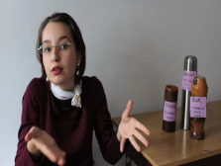
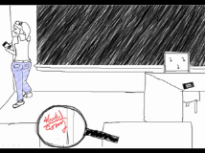
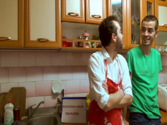
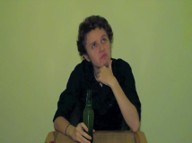
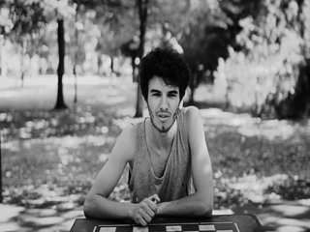
2013 / Grand Spoof oferit de Ciuc Premium
Descriere: Grand Spoof, aflat la cea de-a 7 ediție, este singura competiţie de parodiat reclame din România, oferită în 2013, pentru a doua oară consecutiv, de Ciuc Premium. Cele mai bune 17 spoofuri din competiţie au fost proiectate pe 14 august în cadrul evenimentului de publicitate neconvenţională ADfel, iar cele mai bune 2 lucrări au fost şi premiate.
Brief pe scurt: După ce te-ai răcorit bine cu un Ciuc Premium, adună toată creativitatea de care eşti în stare şi realizează un spoof de maxim 90 de secunde care să parodieze o reclamă românească sau internaţională. Ai grijă să incluzi însă suficiente elemente din reclama parodiată pentru ca publicul să poată să recunoască şi originalul. Şi nu uita că numai creativitatea contează.
Înscrieri: 4 săpt., 6 iunie – 18 iulie 2012
Vot: 3 săpt., 22 iulie – 12 august 2012
Reach total: 750.000+ oameni (TheCreator + ADfel)
Creații: 84 înscrieri / 65 finaliste
Vezi finalistele

Slide 45
Buget The Creator 10.000 EUR activare competiție + 3000 EUR premii
Bugetul este proporţional cu:
tipul de competiţie (design sau scurtmetraj – competiţiile de scurtmetraj presupun o perioadă de înscrieri mai lungă şi un buget de premii mai mare)
amploarea campaniei media
valoarea premiilor
Notes:
45

Slide 46
Mai multe resurse despre TheCreator
Pentru o și mai bună înțelegere a proiectului sau ca să creați competiții pe TheCreator, mai sunt disponibile următoarele resurse:
prezentarea generală: http://www.iqads.ro/mediacontinut/prezentari/The_Creator_Promovare_si_rezultate_competitii.pdf
http://www.iqads.ro/mediacontinut/prezentari/The_Creator_Promovare_si_rezultate_competitii.pptx
Notes:
46

Slide 47
sponsorship opportunities for marcomm events in 2014

Slide 48
Association model / 4 examples:
Most recent event:
antrenat de depozitat de strategi ai datelor aromat de
Past examples:
data strategists activated by trust providers
youth expert promotionals by
protected by men specialist leathered by
Other partner agencies in 2013

Slide 49
Main benefits
For agencies: a great context for smart activations and building awareness for brands that target marketing professionals or simply people with a good financial situation. The collaboration can also be based on content: you bring international keynote speakers at the event.
For brands: the place where these people gather for 2 days, 6 times a year, and where they are quite receptive to promotional activities, especially when they are tailored for the event
For the participants: an important knowhow source on themes that are not frequently approached at other marketing conferences
The knowhow partners confirmed so far:
Promotions Now 2014: Ad Production, Edenred, Bioderma, Samdam
Brands & Communities 2014: Ascendis, Spoon Media, Euroministorage, Nestlé Professional

Slide 50
Main activities
Workshop 2-hour session with a smaller group of the conference participants with local / global brand leader. E.g.: Spoon held a workshop about wearable technologies at Brands & Communities 2014.
Activations your dedicated area on location or branded mini-events during the event, creative materials in the event folders, digital presentation sent to all the participants post event
Activation exemples: a. before the event: a custom training for the speakers, offered by brand with 10-15 of the speakers and other relevant top professionals in the room (knowhow by Ascendis) b. during the event: branded lounge, on premise c. after the event: networking lunch after the training or after the workshop(s)
Promotional Campaign featuring you as the partner agency, part of the event extended communication

Slide 51
Event target
Direct: 150 participants + 20-30 speakers per event
Clients, 37%: brand managers, marketing managers, managing directors, entrepreneurs
Agencies / ATL, 22%: creatives, planners, account managers, media people, online
Research, 13%: agencies and specialized marketing people
Production / BTL, 6%: BTL & events, production & implementation
Others: consultants, journalists, people interested in new ideas
Extended: 250.000 people reached per event:
Pre- and post-campaign – a 6 week campaign
The most important community of creative people & the community of marketing specialists – reached by the content we generate on IQads and SMARK about each event
A more general urban target – reached through our media partners

Slide 52
Budget
FOR ONE SINGLE EVENT
1. Main Brand Partner: 3.500 EUR
Reputation as brand partner of the event
Engagement via activations at the event
Networking with premium business participants
Promotion via visibility in the event’s campaign & PR
Extra benefits: advertorial, invitations
Dedicated promo via activation and/or campaign
2. Main Agency Partner: 2.500 EUR
Reputation as agency partner of the event
Engagement via activations at the event
Networking with premium business participants
Limited promotion via visibility in the event’s campaign & PR
Extra benefits: advertorial, invitations
FOR SEVERAL EVENTS: tbd

Slide 53
Resources
For a better understanding of the project or to create customized sponsorship proposals for your brands or clients, more resources are available:
SMARK KnowHow 2014: general presentation of the series:
http://www.iqads.ro/mediacontinut/prezentari/SMARK_KnowHow_2014_EN_General.pdf
http://www.iqads.ro/mediacontinut/prezentari/SMARK_KnowHow_2014_EN_General.pptx

Slide 54
Evenimentele IQads și SMARK de la început de 2015

Slide 55
Cupa Agențiilor la Gătit
Gătitul e la mare modă,
să facem o petrecere din asta!
Cel mai important eveniment culinar pentru industria creativă din România va ajunge la a treia ediție în aprilie 2015. Probabil tot la Kuxa Studio, dar putem schimba locația în funcție de parteneri.
O competiție de ego, creativitate și gătit între toate marile agenții, care activează întreaga industrie locală: agențiile își fac embleme, șorțuri, mesaje de participare, preselecții și traininguri de gătit, postări și laude, mai ceva ca la festivalurile de creativitate.
Publicitarii concurează în echipe de câte 2-4 oameni pentru titlul de Agenția Anului la Gătit și alte premii: Cea mai frumoasă farfurie, Cel mai interesant nume de preparat, Cel mai creativ design de șorț, Cea mai creativă emblemă și altele.
Cupa va reuni cele mai importante 20+ echipe din prima ligă a industriei marcomm. Aceștia sunt jurizați de către profesioniști ai gătitului: bucătari profesioniști, food stylists, food bloggers.
Video, 4 minute: follow-up Cupa Agențiilor la Gătit 2013

Slide 56
Beneficii ale asocierii
Pentru agenții: locul unde se pot realiza evenimente, demo creativ și competiții dedicate pentru branduri din zona de gătit, ingrediente, electrocasnice, lifestyle, spirit de echipă / competiție etc., pentru un public superpremium, cu efect viral important în industria de marcomm
Pentru branduri: locul se strâng cei mai creativi dintre bucătari, care fac spectacol în bucătărie și a căror evoluție e urmărită dincolo de publicitate
Pentru participanți: locul unui teambuilding și chiul creativ cu industria, luptă de ego și talent
De la pasionații care practică arta culinară ca pe un hobby constant, la începătorii pentru care bucătăria este un loc de joacă și de distracție din când în când, la colegii-suporteri care îi susțin creativ. Fac spectacol în oricare dintre cazuri, sunt încurajați să participe în oricare dintre cazuri
Participanți direcți: 220+ în cele 3 zile de competiție (30X4 participanți + 100 suporteri)
Reach brand: 500.000+, pentru brandurile cele mai vizibile la Cupă
Durată campanie: 10 săptămâni
Profil participanţi

Slide 57
Case studies
Ideile și implementarea pentru Cupa Agențiilor la Gătit sunt realizate de: agenții / departamente de marketing / IQads / IQads + agenții. IQads oferă sprijin pentru oricare din ideile implementate: de la strategie, la prezentare, la implementare.
[Cupa Agențiilor la Gătit 2013] Floriol, idee și implementare by Floriol
Naming sponsor fondator (la fel și în 2014), Floriol a avut cea mai mare
vizibilitate pentru creativi, oferind sampling și trial high profile pentru
publicitari
Video, 4 minute: http://www.iqads.ro/podcast/968
[Cupa Agențiilor la Gătit 2013] Verla, idee și implementare by IQads
Verla (importator de materiale pentru producția publicitară) a intrat în
contact cu agențiile în 2013 oferind materialele sale ca suporturi
creative pentru publicitari, în 11 puncte de contact: de la competiția
dedicată de design pe șorțuri de gătit la fotopaneluri, tabela de
clasament live, premii personalizate pentru agenții.
Video, 4 minute: http://www.iqads.ro/podcast/980
3. [Cupa Agențiilor la Gătit 2013] Robofun, idee și implementare Robofun
Pentru a demonstra agențiilor skillurile de robotehnică pentru branduri, Robofun a inventat la noi un nou instrument: The Kitchen Symphonizer și a trimis în agenții Tigaia cu like-uri. Exemplul perfect de cal troian
Articol, 3 minute: aici

Slide 58
Cupa Agențiilor la Fotbal
Prima dintre Cupele Agențiilor, acum
Cannes-ul fotbalului.
Cel mai important eveniment sportiv pentru industria creativă din România, aflat la a șaptea ediție pe 29 – 30 mai 2014 (joi – vineri, 10:00 – 20:00), la Daimon Club
Competiția e legătura perfectă între fotbal + masculinitate + creativitate, pentru a susţine perceperea cool a brandului şi a genera trial printre influenceri
Reuneşte cele mai importante 30+ de echipe din prima ligă a industriei de marcomm, pentru cea mai importantă confruntare sportivă la nivelul întregii industrii
Reach excelent pentru oamenii din marcomm, fani şi suporteri ai lor din industriile creative, prieteni şi o audienţă tangentă industriei: peste 500.000 oameni în 2013, o campanie de 45+ zile, legând online-ul şi offline-ul

Slide 59
Beneficii ale asocierii
Pentru agenții: locul unde se pot realiza activări, demo creativ și competiții dedicate pentru branduri le care se asociază cu fotbalul, produse de îngrijire personală, beri, echipamente sportive, maşini etc., pentru un public superpremium, cu efect viral important în industria de marcomm
Pentru branduri: locul unde se strâng cei mai creativi amatori de fotbal, care fac spectacol și a căror evoluție e urmărită dincolo de publicitate
Pentru participanți: locul unui teambuilding și chiul creativ cu industria, luptă de ego
În general, ei se împart în două categorii: cei care iau competiția extrem de serios, fac antrenamente și sunt puși pe câștigat titlul de Agenția Anului și cei care vin pentru distracție, axați mai mult pe partea creativă – design-ul de echipament, embleme și alte materiale de suport. Agențiile își fac echipamente proprii de joc, embleme sportive, pancarte cu mesaje pentru adversari, postere de echipă.
Participanți direcți: 470+ în cele 2 zile de competiție (30X9 participanți + 200 suporteri)
Reach brand: 500.000+, pentru brandurile cele mai vizibile la Cupă
Durată campanie: 10 săptămâni
Profil participanţi

Slide 60
Case studies
Ideile și implementarea pentru Cupa Agențiilor la Fotbal sunt realizate pentru branduri de: agențiile curente / departamentele de marketing sau de IQads sau de ambele împreună. IQads oferă sprijin pentru oricare din ideile propuse: de la strategie, la prezentare, la implementare.
Bergenbier
Naming sponsor al edițiilor din 2011 și 2012, Bergenbier a profitat de
un pretext bun de sampling. Acesta a oferit şi toate premiile
participanţilor, beneficiind de cea mai mare vizibilitate.
Video, 4 minute: http://www.iqads.ro/podcast/221
Ad Production Ad Production a gândit pentru participanții la CAF 2013 o serie de materiale și provocări care să scoată în evidență serviciile proprii – welcome desk, taraba cu trofee, competiții de embleme, postere și pancarte, fotopanel
Video, 4 minute: http://www.iqads.ro/podcast/870

Slide 61
Dacă tot ai ajuns până aici, dă-ne un semn la:
Marin Preda Business Developer Blue Idea Marin@IQads.ro +40 727 842 813
Adriana Jescu
Business Developer Blue Idea
Adriana@IQads.ro
+40 749 058 306
Monica Dudău
Senior Project Manager Blue Idea
Monica@IQads.ro
+40 742 040 726
Notes:
61

